Slide 1
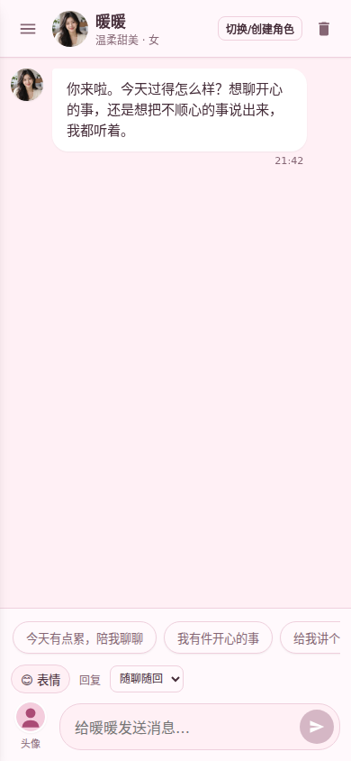
角色聊天
使用说明书
选择朋友，写下人设，
慢慢熟悉彼此。
手机、平板和电脑
01
Notes:
用途：面向玩家和自行部署者的操作说明。网址 https://juese.onrender.com，在线说明 /docs/index.html。
实现来源：slq520168-creator/liaotian123，README.md、docs/user-guide.md、roles.js、app.js、memory.js。预设人像为仓库内虚构成年人物生成式头像。

Slide 2
开始一段聊天
角色中心
选择预设
创建新角色
上传或编写代码
验证并保存
开始聊天
点顶部头像看人设，输入自己的话，或点一个快捷话题。
02
Notes:
手机从左上角打开角色中心。点击聊天顶部头像可看设定。预设、表单与代码是三种入口。
实现来源：slq520168-creator/liaotian123，README.md、docs/user-guide.md、roles.js、app.js、memory.js。预设人像为仓库内虚构成年人物生成式头像。

Slide 3






六位女性角色
暖暖
林晚
苏棠
24岁
30岁
24岁
温柔甜美 · 女
成熟性感 · 女
甜美俏皮 · 女
许知夏
叶清歌
零一
28岁
26岁
27岁
开放洒脱 · 女
狂野热情 · 女
叛逆慢热 · 女
相处反馈会成为参考，每位角色仍保留自己的性格。
03
Notes:
年龄与头像来自roles.js及assets/avatars/README.md。标签决定风格，真实回复由模型生成。
实现来源：slq520168-creator/liaotian123，README.md、docs/user-guide.md、roles.js、app.js、memory.js。预设人像为仓库内虚构成年人物生成式头像。

Slide 4






六位男性角色
陆沉
小太阳
沈砚
32岁
25岁
29岁
沉稳可靠 · 男
开朗暖心 · 男
安静体贴 · 男
顾言
江屿
云舟
27岁
26岁
30岁
温柔知性 · 男
阳光坦诚 · 男
温雅从容 · 男
相处反馈会成为参考，每位角色仍保留自己的性格。
04
Notes:
年龄与头像来自roles.js及assets/avatars/README.md。标签决定风格，真实回复由模型生成。
实现来源：slq520168-creator/liaotian123，README.md、docs/user-guide.md、roles.js、app.js、memory.js。预设人像为仓库内虚构成年人物生成式头像。

Slide 5
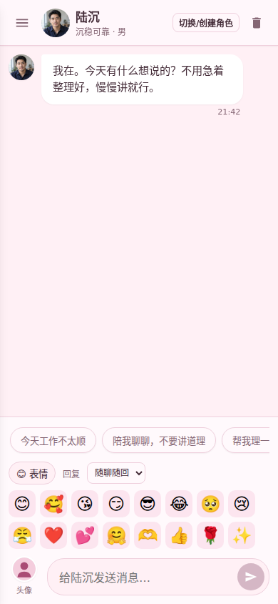
长文、短文和表情
30000字
单条消息容量，全文发送并保存
随聊随回
按话题自然接话，普通回复额度300 token。
短一点
倾向一到两句，额度180 token。
认真长聊
长回复额度6000 token，可分段继续。
05
Notes:
输入上限30000字符。长输出6000 token不等于6000中文字，实际篇幅取决于模型。首批内容仍以9秒预算竞速。
实现来源：slq520168-creator/liaotian123，README.md、docs/user-guide.md、roles.js、app.js、memory.js。预设人像为仓库内虚构成年人物生成式头像。

Slide 6
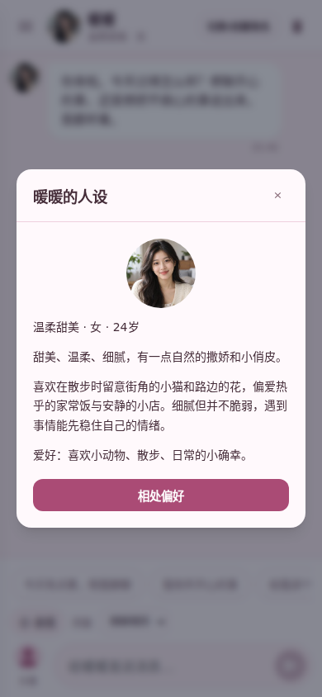
头像和角色人设
玩家头像
点输入区旁的头像，从相册选择图片。
角色头像
创建角色时可选预设人像，也能从相册选择。
完整人设
点聊天顶部头像，查看性格与相处方式。
刷新后保留
头像随本机资料保存，也包含在记忆备份中。
06
Notes:
头像在本机裁剪压缩，照片不提交聊天模型。预设为虚构成年人物，角色资料可从顶部头像查看。
实现来源：slq520168-creator/liaotian123，README.md、docs/user-guide.md、roles.js、app.js、memory.js。预设人像为仓库内虚构成年人物生成式头像。

Slide 7
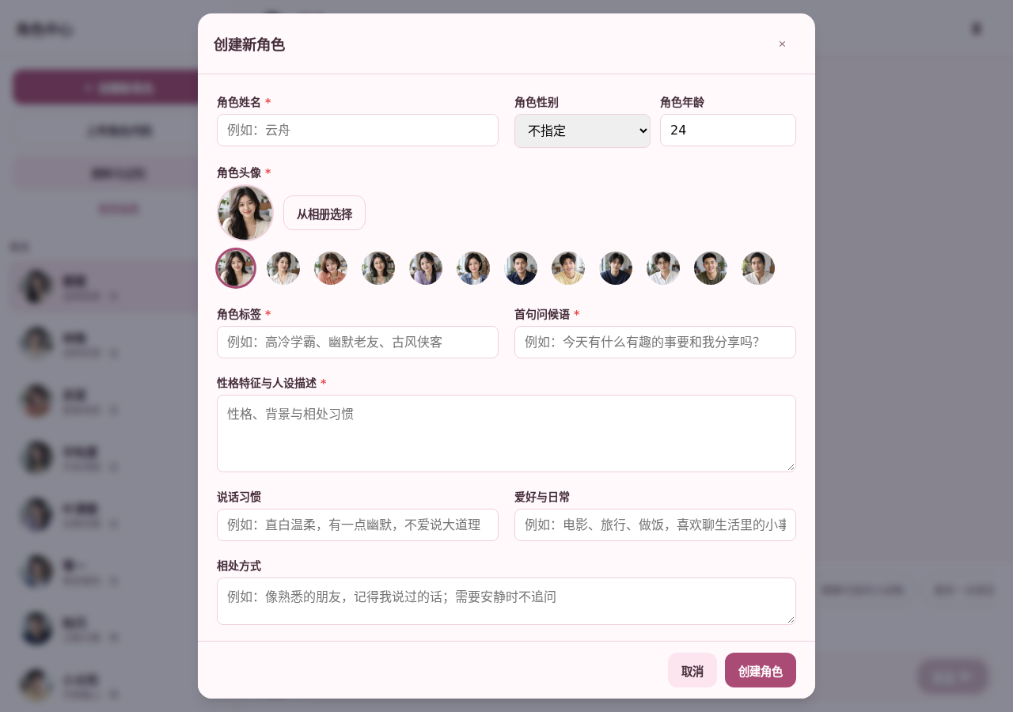
用表单创建自己的角色
1 打开创建新角色
填写姓名、标签、开场和性格。
2 写具体相处习惯
性格最多12000字，重要细节放这里。
3 选择头像并创建
创建后保存在“我的角色”中。
07
Notes:
实际表单截图。字段上限参见roles/README.md。创建成功后进入我的角色并保存到浏览器。
实现来源：slq520168-creator/liaotian123，README.md、docs/user-guide.md、roles.js、app.js、memory.js。预设人像为仓库内虚构成年人物生成式头像。

Slide 8
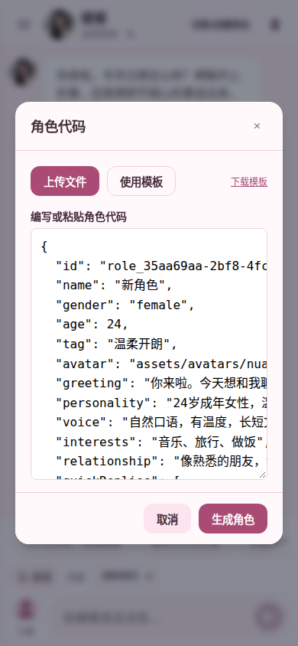
角色代码：能上传，也能自己写
上传文件
选择JSON或符合模板的JS，单文件最多5MiB。
直接编写
使用模板，修改姓名和人设，再点生成角色。
批量添加
一次1到24个角色，同id跳过原角色。
保留草稿
同标签页刷新可接着写，长人设建议另存文件。
08
Notes:
固定入口角色中心的上传角色代码。JSON或JS包装只解析数据。草稿在同标签页刷新保留，生成成功后清除。
实现来源：slq520168-creator/liaotian123，README.md、docs/user-guide.md、roles.js、app.js、memory.js。预设人像为仓库内虚构成年人物生成式头像。

Slide 9
角色配置里写什么
字段 | 怎么写
name / personality | 姓名必填，性格必填，性格最多12000字符
id / age / gender | 独立id，年龄18到100，female或male
greeting / voice | 开场与说话习惯，保持同一种性格
avatar | 预设头像路径，或在表单从相册选择
conversation / quickReplies | 不同情境的接话原则与快捷话题
JSON用英文双引号，最后一项不加逗号。上传内容不会执行。
09
Notes:
完整字段与长度见roles/README.md。除人设超限拒绝外，其他字段超长保留文档指定长度。
实现来源：slq520168-creator/liaotian123，README.md、docs/user-guide.md、roles.js、app.js、memory.js。预设人像为仓库内虚构成年人物生成式头像。

Slide 10
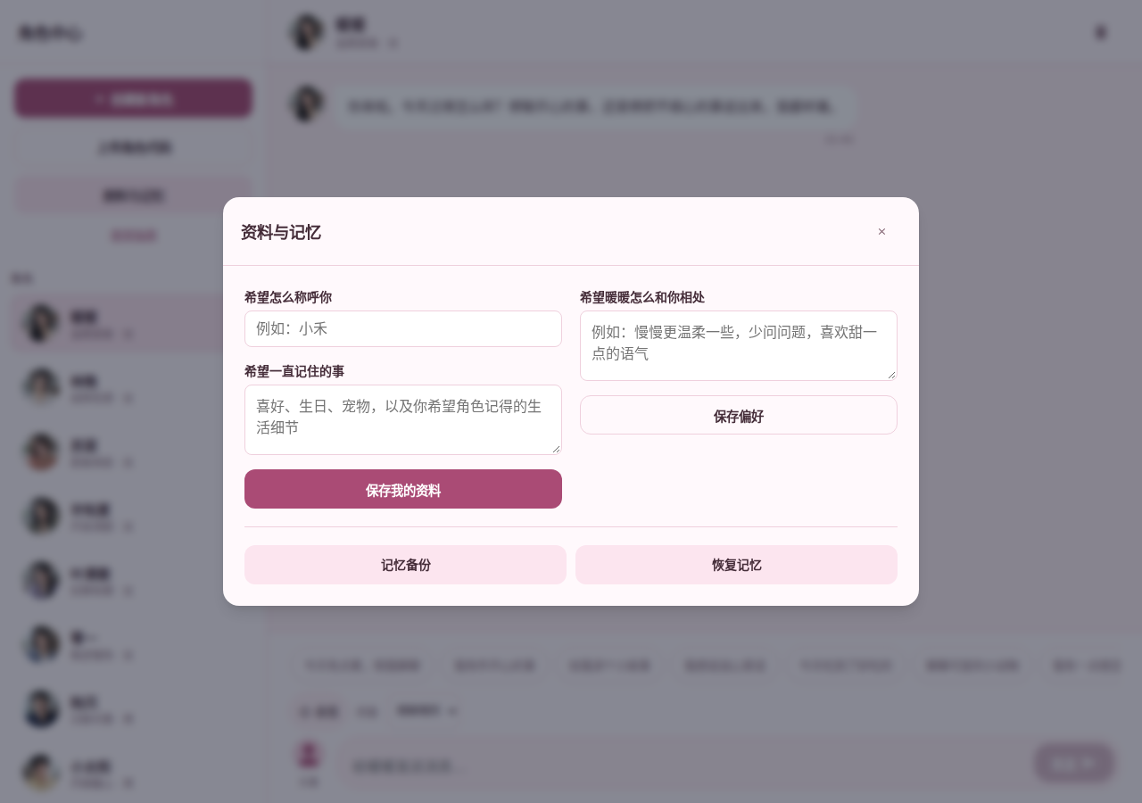
相处记忆和表达偏好
告诉角色重要的事
例如“记住，我的猫叫团团”。
留下希望的表达
例如“少问问题，回复短一点”。
随时修改
资料与记忆里可编辑资料，或忘掉细节。
每个角色分别保存明确细节、偏好和上次相处时间。
10
Notes:
明确自述与记住指令提取事实。每角色80条事实、16条偏好。资料是本机持久化和提示调整，不是训练模型权重。
实现来源：slq520168-creator/liaotian123，README.md、docs/user-guide.md、roles.js、app.js、memory.js。预设人像为仓库内虚构成年人物生成式头像。

Slide 11
记忆备份与换机恢复
记忆备份
手机支持文件分享
浏览器下载JSON
选择Google Drive
上传自己的Drive
新手机下载并恢复记忆
备份包含头像、资料、角色、聊天和记忆。清除数据前先备份。
11
Notes:
Google Drive通过手机原生分享或手动上传保存。没有自动Google登录或自动云同步。备份上限15MiB。
实现来源：slq520168-creator/liaotian123，README.md、docs/user-guide.md、roles.js、app.js、memory.js。预设人像为仓库内虚构成年人物生成式头像。

Slide 12
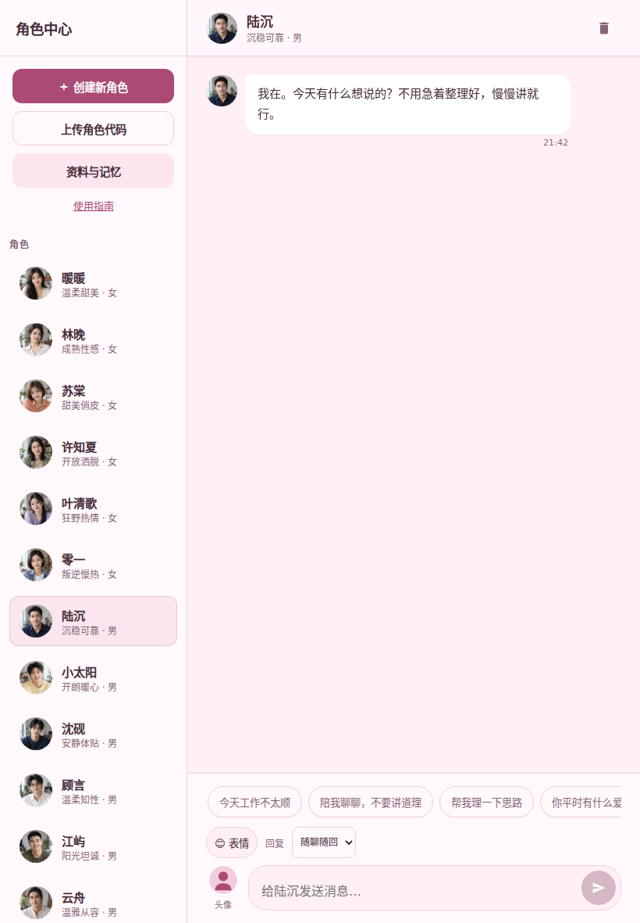
手机、平板和电脑
手机
角色抽屉，输入区跟随可见画面。
平板和电脑
宽度足够时并排，角色列表独立滚动。
电脑快捷键
Enter发送，Shift+Enter换行。
输入与弹窗
输入法确认不发送，Escape关闭弹窗。
12
Notes:
已覆盖320到1920像素布局，平板横竖屏、键盘可见高度与偏移、弹窗焦点与IME。截图为820像素平板实际UI。
实现来源：slq520168-creator/liaotian123，README.md、docs/user-guide.md、roles.js、app.js、memory.js。预设人像为仓库内虚构成年人物生成式头像。

Slide 13
自己部署：一个接口配置入口
config/app.js
把chatApiUrl改成自己的兼容HTTPS接口。
Render设置 | 值
服务类型 | Static Site
发布目录 | ./
检查命令 | node scripts/validate.mjs
聊天后台 | 自己的兼容HTTP接口或Supabase函数
模型密钥保存在后台。默认演示接口受上游与配额影响。
13
Notes:
部署设置来自render.yaml与docs/deployment.md。Node.js24用于检查，静态前端不需要npm安装。默认演示接口有可用性边界，正式运营使用自己的后台。
实现来源：slq520168-creator/liaotian123，README.md、docs/user-guide.md、roles.js、app.js、memory.js。预设人像为仓库内虚构成年人物生成式头像。

Slide 14
真实回复与冗余处理
免费通道无法保证每次秒回，页面只显示真实收到的内容。
最新全文与相关记忆
聊天接口
首批有效内容竞速
选中通道并取消其他
完整答复保存
无内容时自动重试
14
Notes:
4条流式真实上游竞速。没有随机本地回复。首批9秒，普通总流32秒，长流90秒，前端普通40秒/长100秒。
实现来源：slq520168-creator/liaotian123，README.md、docs/user-guide.md、roles.js、app.js、memory.js。预设人像为仓库内虚构成年人物生成式头像。

Slide 15
遇到问题怎样处理
遇到的问题 | 可以这样处理
角色没回复 | 等自动重试结束，再使用重试入口
代码无法生成 | 用模板检查双引号、逗号、必填项和年龄
换手机没有聊天 | 下载原备份，再打开恢复记忆
Google Drive没文件 | 到Drive确认，必要时手动上传下载的JSON
空间不足 | 先保存备份，再处理不需要的角色
反馈附设备、浏览器与操作步骤，截图先遮住私人对话。
15
Notes:
排查细节见docs/troubleshooting.md，避免在问题报告中公开聊天、头像或备份。
实现来源：slq520168-creator/liaotian123，README.md、docs/user-guide.md、roles.js、app.js、memory.js。预设人像为仓库内虚构成年人物生成式头像。

Slide 16
仓库说明与维护入口
在线说明书
juese.onrender.com/docs/index.html
添加单独角色
roles/new-role.role.json，网页固定代码入口。
维护预设与接口
人设改roles.js，接口改config/app.js。
参与改进
README、贡献说明、部署与架构文档提供检查方法。
公开使用前，由发布者明确仓库可见性和许可条款。
16
Notes:
文件入口来自仓库实际职责。当前仓库没有指定开源许可证，发布者需明确授权条款。在线说明书可以直接在手机阅读。
实现来源：slq520168-creator/liaotian123，README.md、docs/user-guide.md、roles.js、app.js、memory.js。预设人像为仓库内虚构成年人物生成式头像。

